Slide 1
Perulangan FOR Bahasa C++

Slide 2
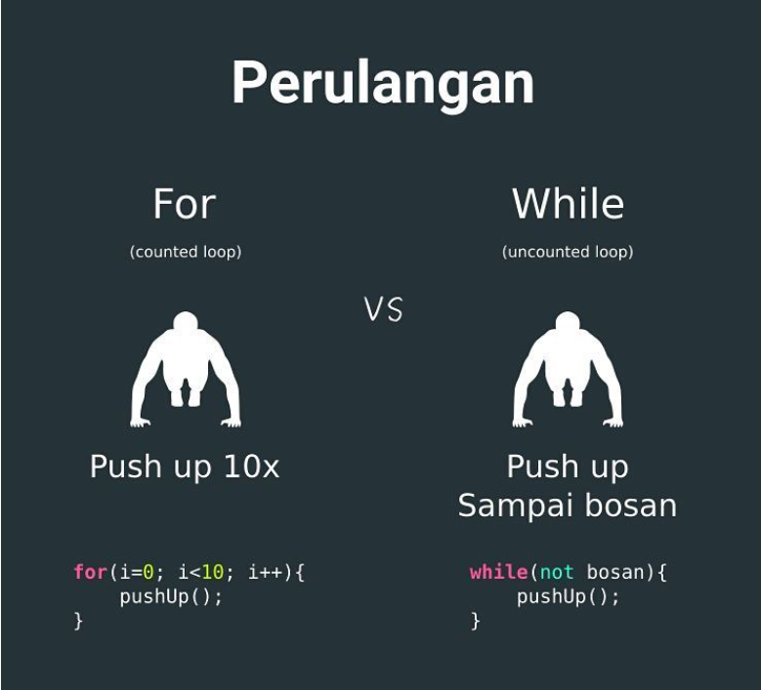
Perulangan akan membantu kita mengeksekusi kode yang berulang-ulang, berapapun yang kita mau.
Ada empat macam bentuk perulangan pada C++.
Secara umum, dibagi menjadi dua kelompok.
Yaitu: counted loop dan uncounted loop.
Perbedaanya:
Counted Loop merupakan perulangan yang jelas dan sudah tentu banyak kali perulangannya.
Sedangkan Uncounted Loop, merupakan perulangan yang tidak jelas berapa kali ia harus mengulang.

Slide 3
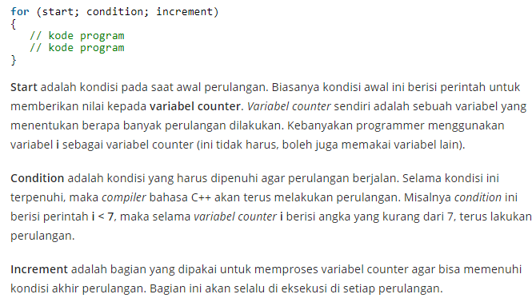
Pengertian Struktur Perulangan For Bahasa C++

Slide 4
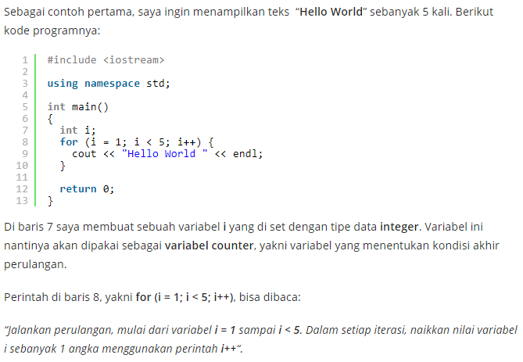
Contoh Kode Program Perulangan For Bahasa C++

Slide 5
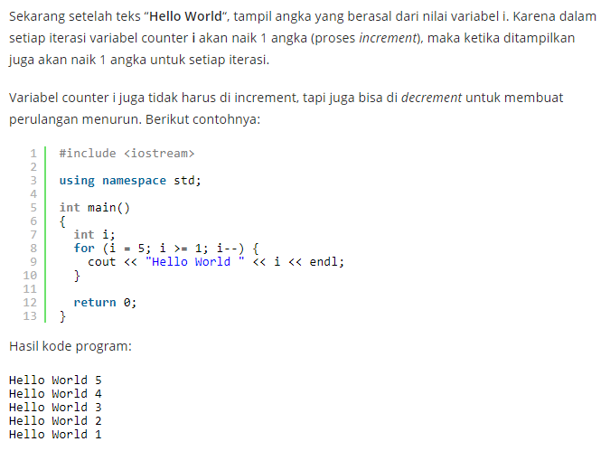
Di dalam perulangan, kita juga bisa mengakses variabel counter seperti contoh berikut:

Slide 6
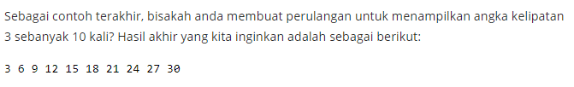

Slide 7
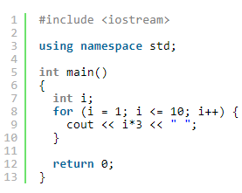

Slide 8
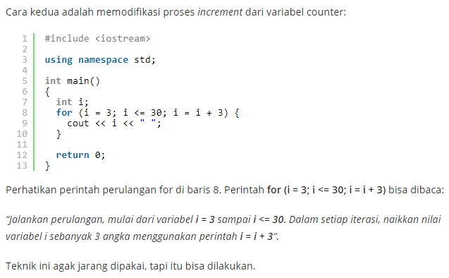

Slide 9
LATIHAN
Buatlah program untuk menentukan bilangan genap mulai dari 1 hingga data ke n.

